Slide 1




Khởi động

Slide 2


Tiết 2
Cao hơn , thấp hơn.

Slide 3

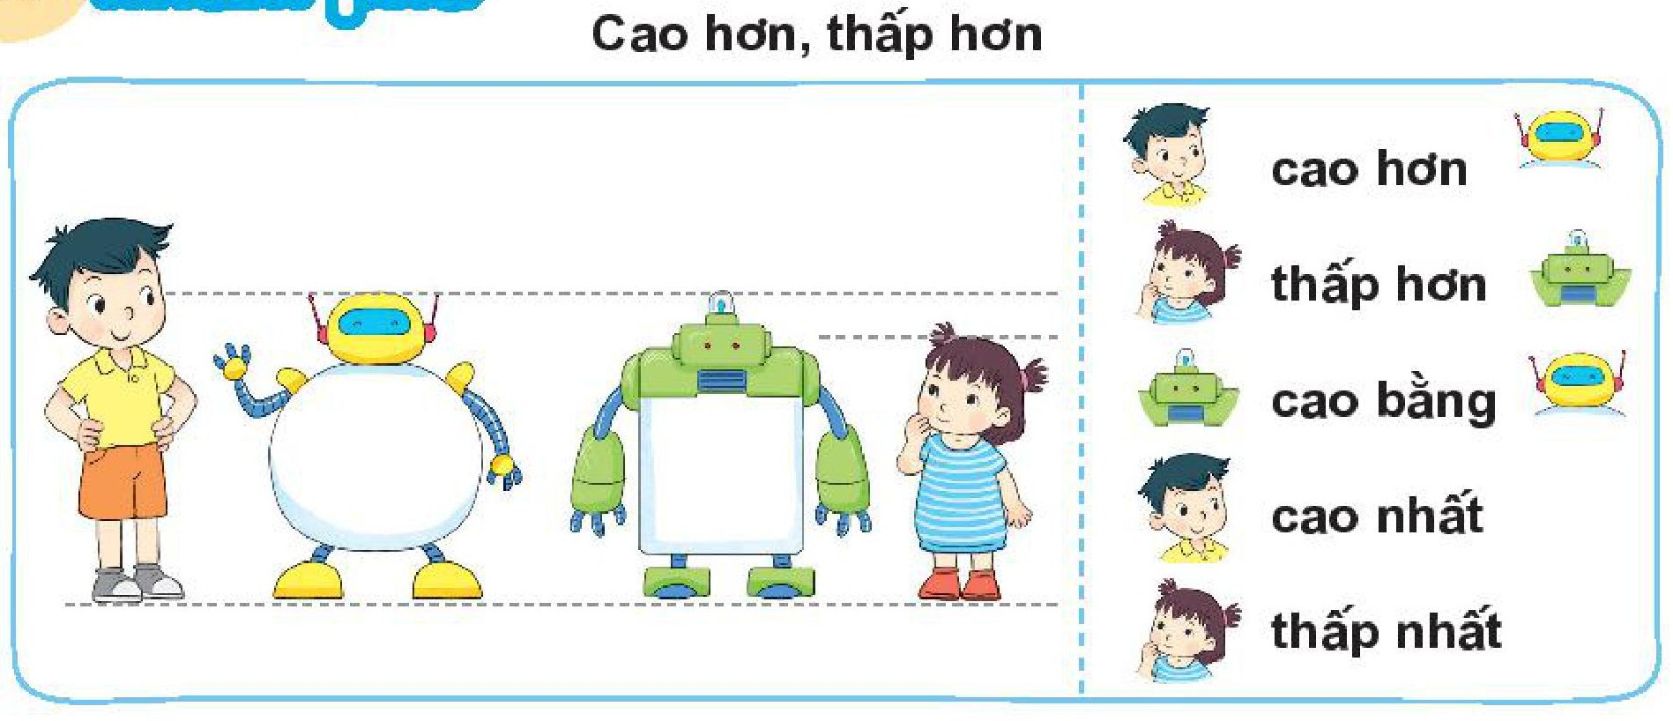

Slide 5
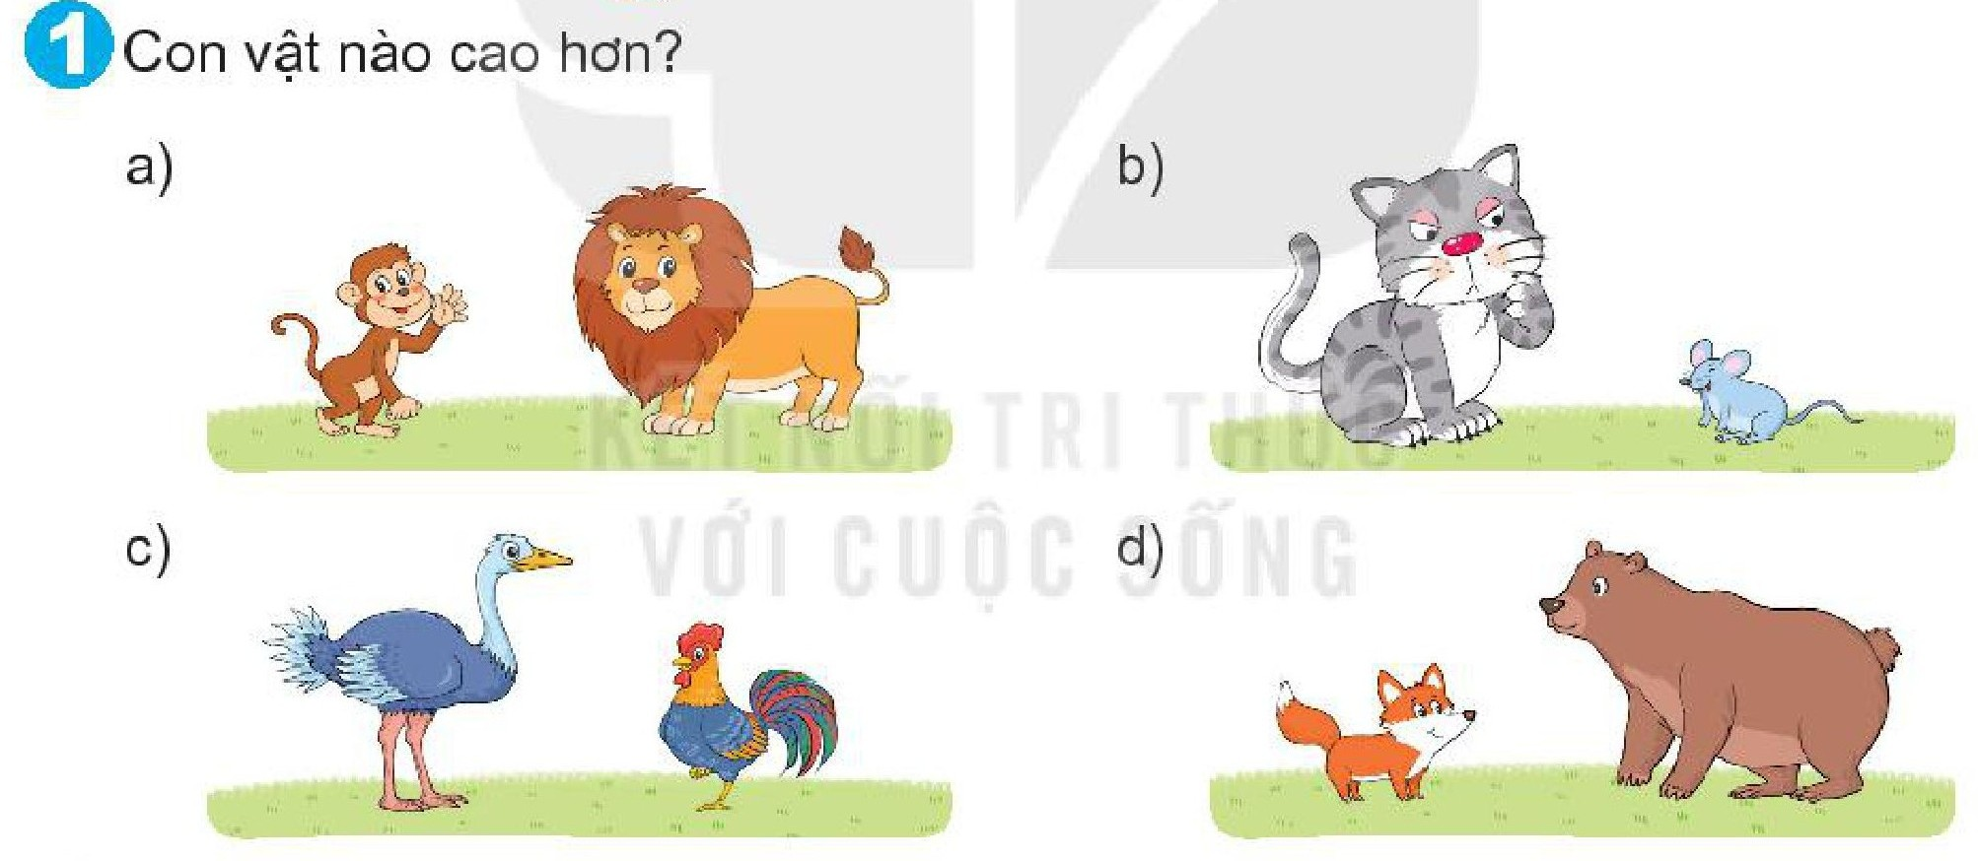

Slide 6



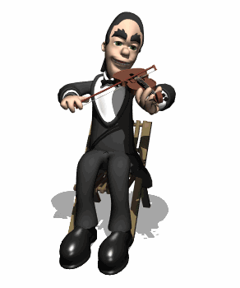
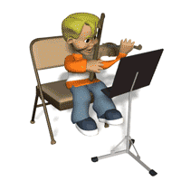

nghØ gi÷a tiÕt
Ch­¬ng tr×nh ca nh¹c

Slide 7
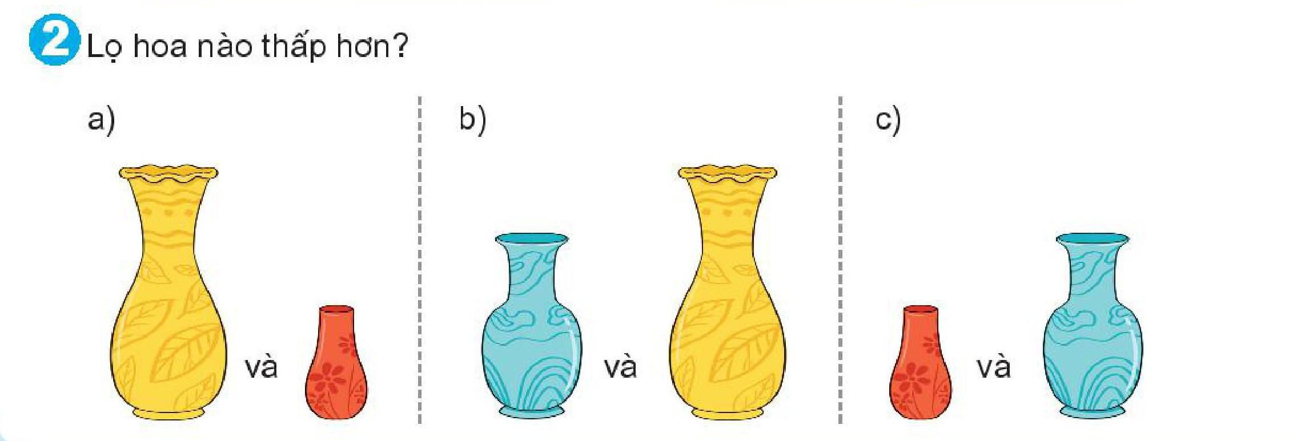

Slide 8
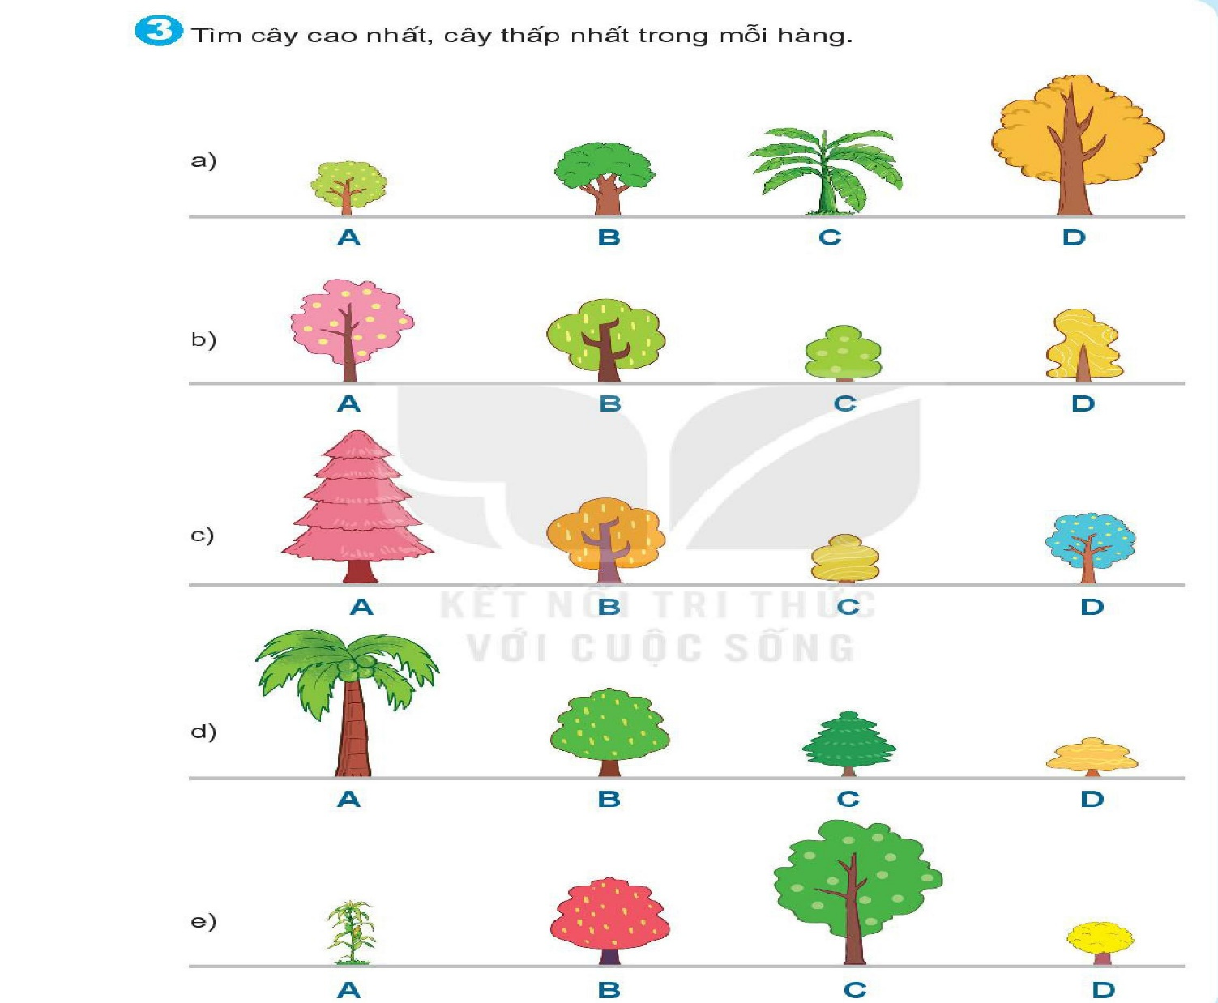
3. Tìm cây cao nhất, cây thấp nhất trong mỗi hàng:

Slide 9
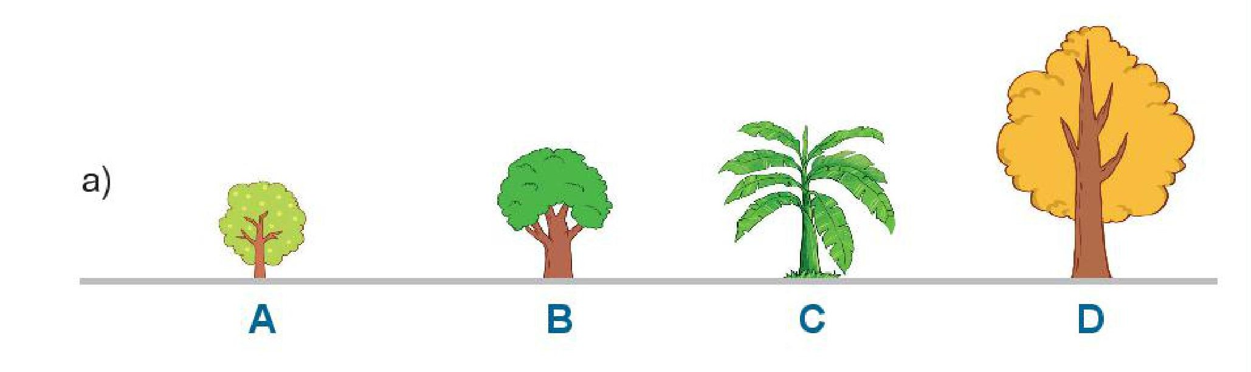

Slide 10
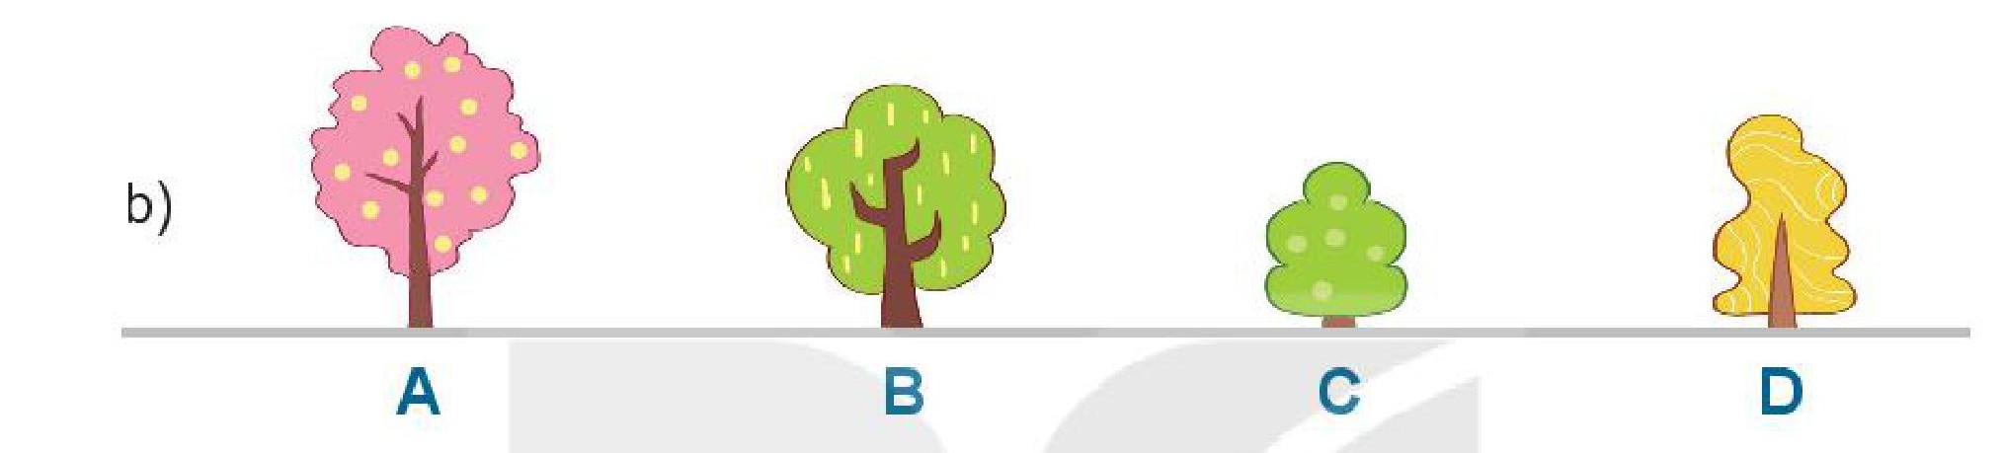

Slide 11
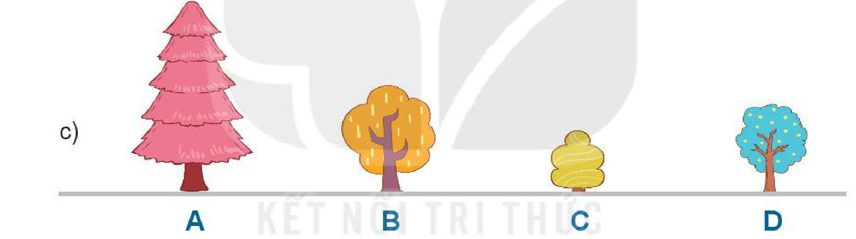

Slide 12
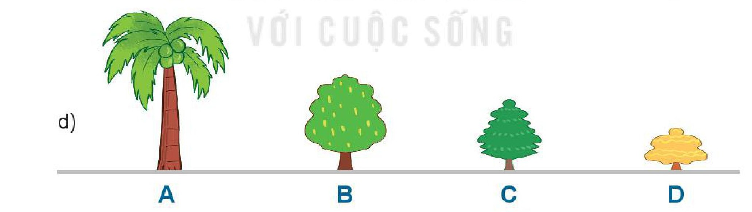

Slide 13
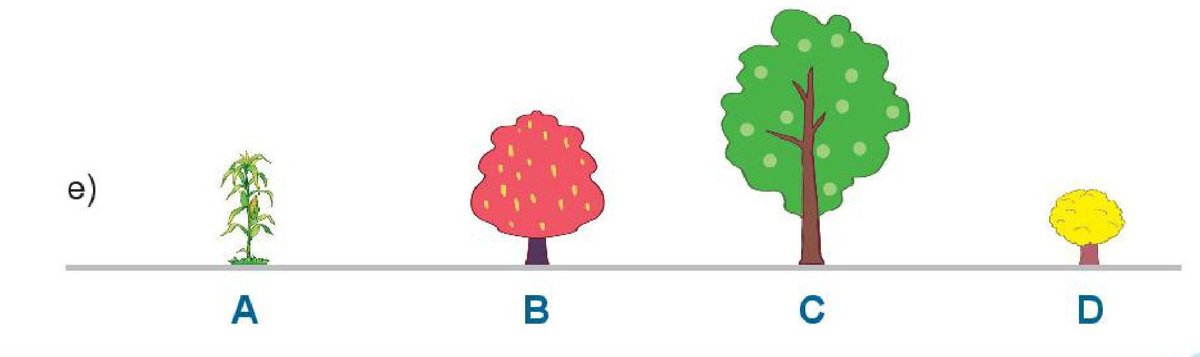

Slide 14

CỦNG CỐ
BÀI HỌC

Slide 15
Dặn dò
Về nhà so sánh những đồ vật trong gia đình mình xem đồ vật nào cao hơn, đồ vật nào thấp hơn.
☞ Chuẩn bị tiếp bài: Đơn vị đo độ dài – Trang 32 - 33

